Slide 1
МБУК «Бейская межпоселенческая районная библиотека»
УРОК ДОБРОТЫ И ДРУЖБЫ «Дай сердца твоего коснуться сердцем»

Slide 2
16 ноября международный день толерантности и терпимости

Slide 3
Төзімділік 公差 tolleranza kam rau ua caoinfhulaingt pagpaparaya tolérance トレランス ความอดทน 허용 오차 хүлцэл

Slide 4
В испанском языке оно означает способность признавать отличные от своих собственных идеи или мнения. Во французском - отношение, при котором допускается, что другие могут думать или действовать иначе, нежели ты сам. В английском - готовность быть терпимым, снисходительным. В китайском - позволять, принимать, быть по отношению к другим велико­душным. В арабском - прощение, снисходительность, мягкость, милосердие, сострада­ние, благосклонность, терпение, расположенность к другим. В русском - способность терпеть что-то или кого-то (быть выдержанным, вы­носливым, стойким, уметь мириться с существованием чего-либо, кого-либо).

Slide 5
Впервые термин толерантность (tolerance) упоминается в 1361 году. В XV(15)веке понятие толерантность носило смысл выносливости, способности переносить боль. Но уже к XVI(16) веку к данному значению в понятии толерантность добавляется значение «воздержанность», «сдержанность», и «позволение».

Slide 6
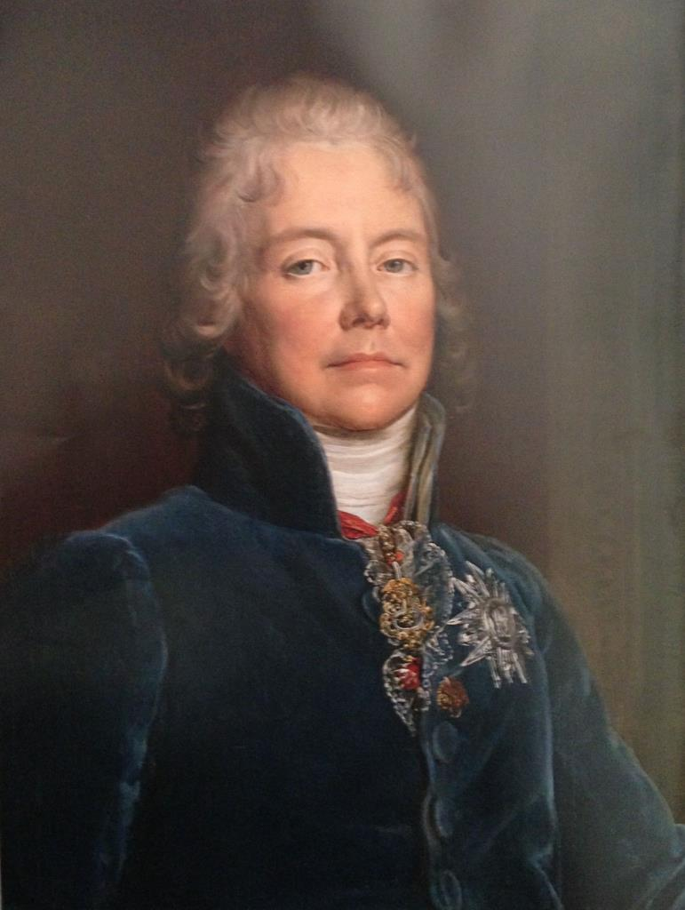
Князь Беневентский
Французский политик и дипломат
Занимал пост министра иностранных дел при трёх режимах, начиная с Директории и кончая правительством Луи-Филиппа
Известный мастер политической интриги

Slide 7
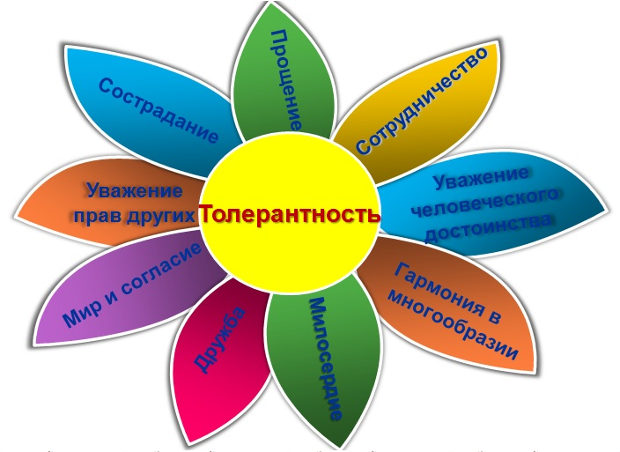

Slide 8
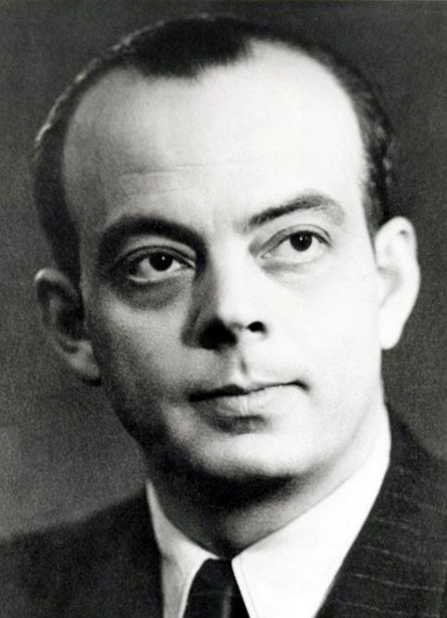
«Если я чем-то на тебя не похож, я этим вовсе не оскорбляю тебя, а, напротив, одаряю»
Антуан Де Сент Экзюпери

Slide 10
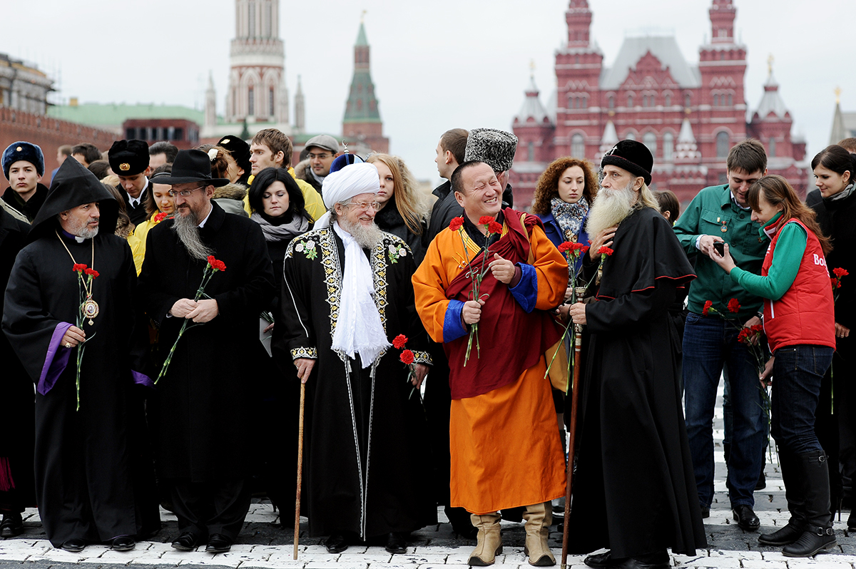

Slide 11
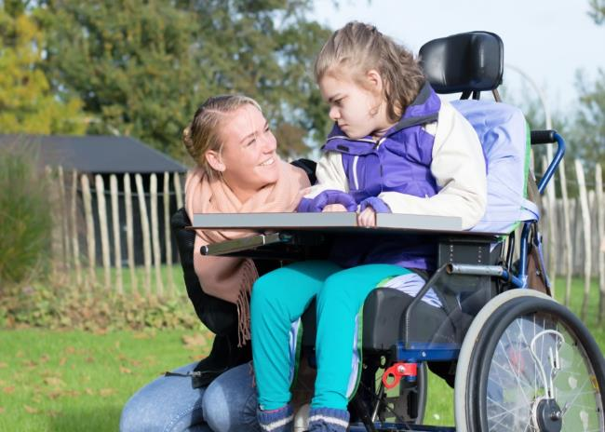
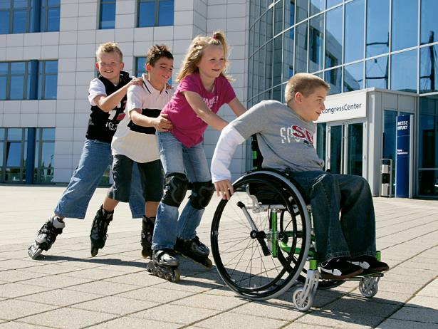
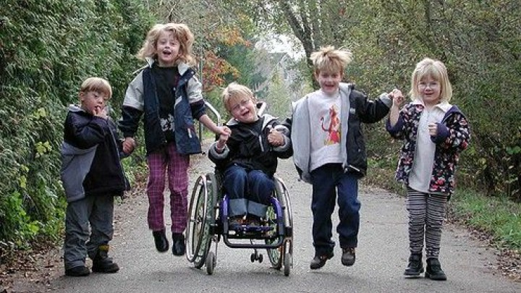

Slide 12
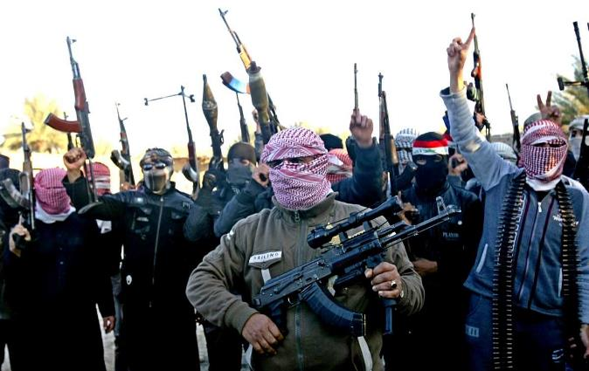
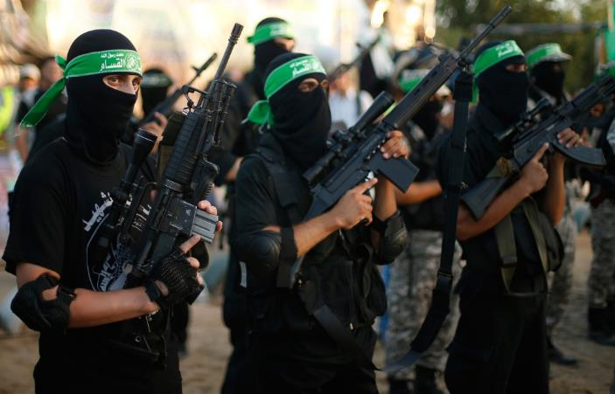
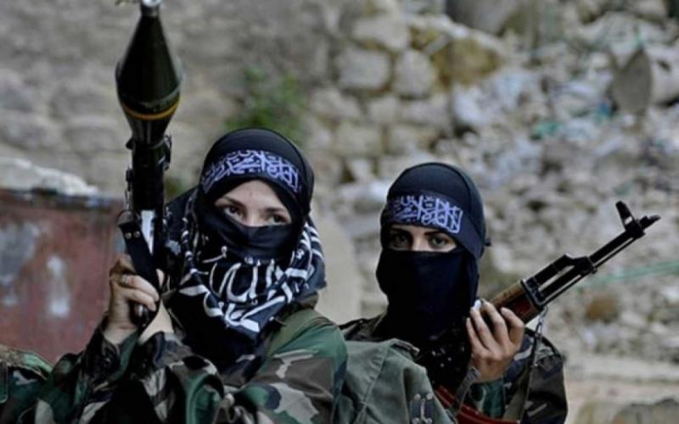

Slide 13
Основные принципы толерантности: Уважение человеческого достоинства всех без исключения людей Уважение различий Понимание индивидуальной неповторимости Взаимозависимость, как основа совместных действий Взаимодополняемость, как основанная черта различий Культура мира Сохранение памяти Отказ от насилия, как не приемлемого средства приобщения человека, к какой-либо идеи Добровольность выбора Свобода совести Акцент на искренность убеждений Умение принудить себя, не принуждая других

Slide 14
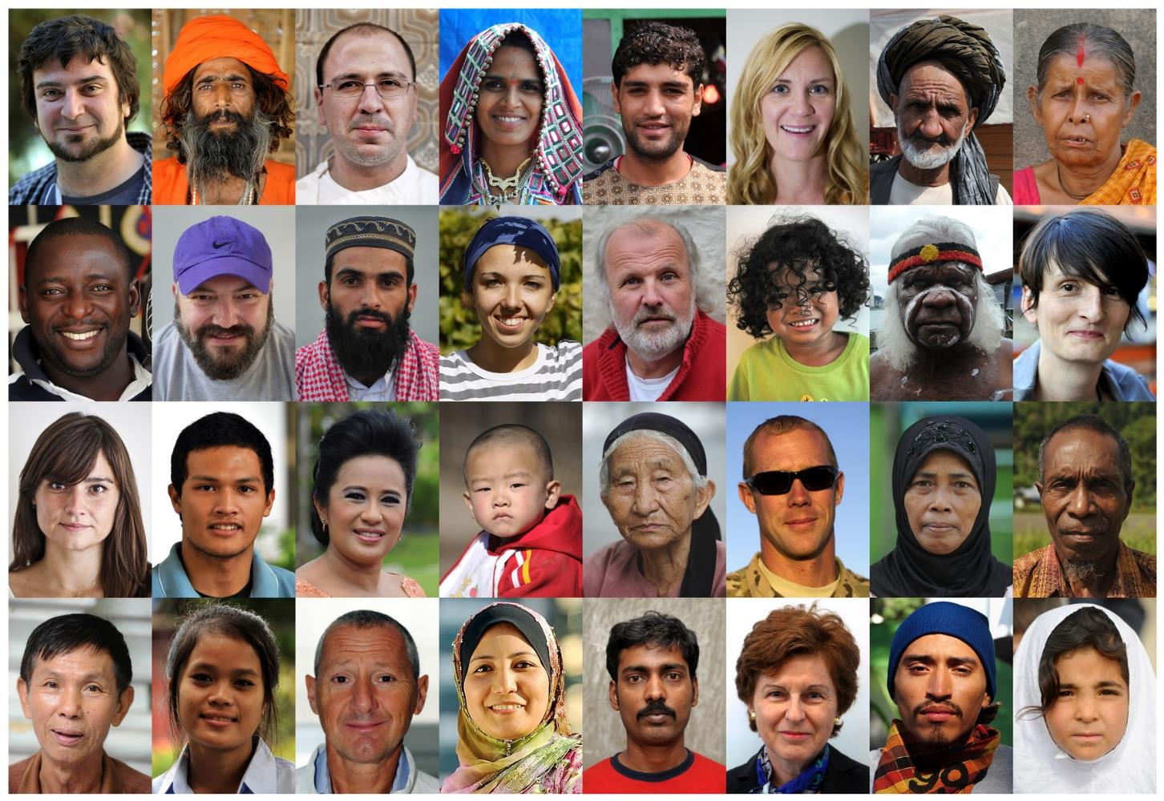

Slide 15
МЕЖДУНАРОДНЫЙ ПАКТ О ГРАЖДАНСКИХ И ПОЛИТИЧЕСКИХ ПРАВАХ
ВСЕОБЩАЯ ДЕКЛАРАЦИЯ ПРАВ ЧЕЛОВЕКА
МЕЖДУНАРОДНЫЙ ПАКТ ОБ ЭКОНОМИЧЕСКИХ, СОЦИАЛЬНЫХ И КУЛЬТУРНЫХ ПРАВАХ

Slide 17
Права человека:
Личные (право на жизнь, на имя и фамилию право на частную собственность и тд) Политические (равенство перед законом, свобода совести, свобода слова и печати, свобода собраний и тд)
Социально-экономические (трудовые права, право на охрану семьи, на жилье, на образование, на охрану здоровья и тд) Культурные (свобода наук и искусств, свобода преподавания) Экологические (право на благоприятную окружающую среду, право на достоверную информацию об окружающей среде и тд)

Slide 18
Статья 29 часть 2: «Не допускаются пропаганда или агитация, возбуждающие социальную, расовую, национальную или религиозную ненависть или вражду. Запрещается пропаганда социального, расового, национального религиозного или языкового превосходства.

Slide 19
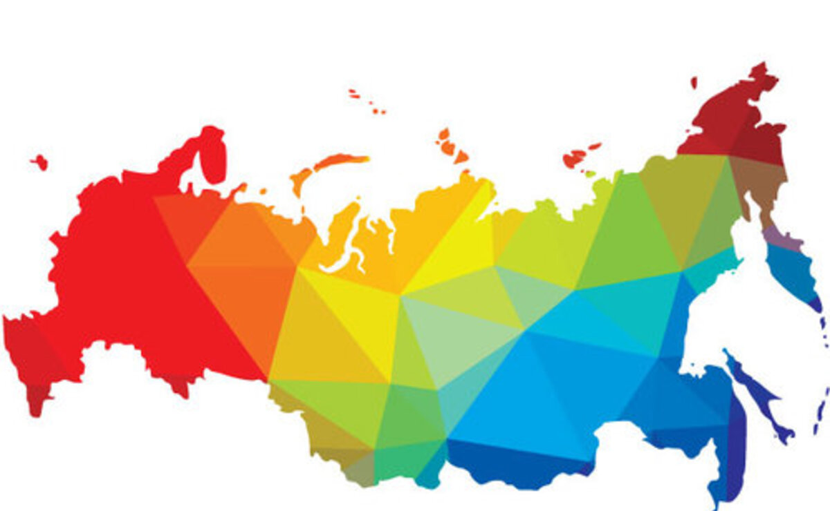
192

Slide 20
«Мы, многонациональный народ Российской Федерации, соединенные общей судьбой на своей земле, утверждая права и свободы человека, гражданский мир и согласие, сохраняя исторически сложившееся государственное единство, исходя из общепризнанных принципов равноправия и самоопределения народов…»

Slide 21
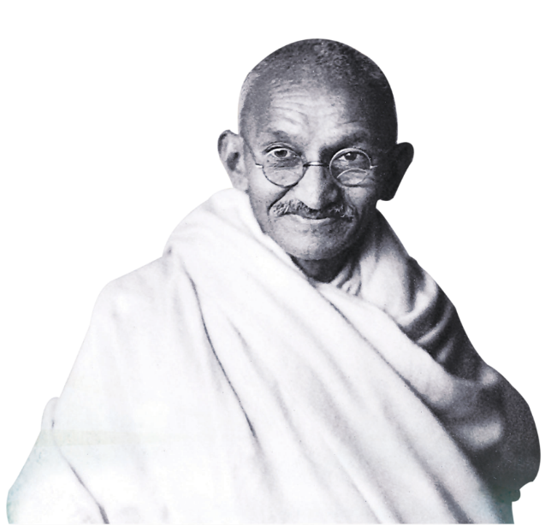
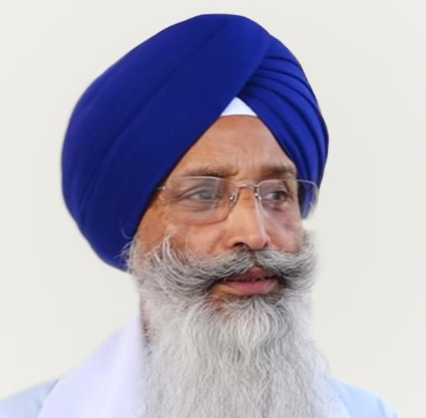
В 1995 году в честь 125 годовщины со дня рождения известного индийского правозащитника и политического деятеля Махатмы Ганди
ЮНЕСКО учредило премию имени Маданджита Сингха - индийского художника, писателя и дипломата, посла доброй ЮНЕСКО

Slide 23
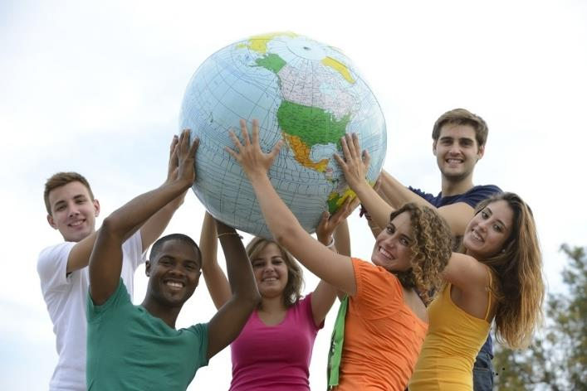
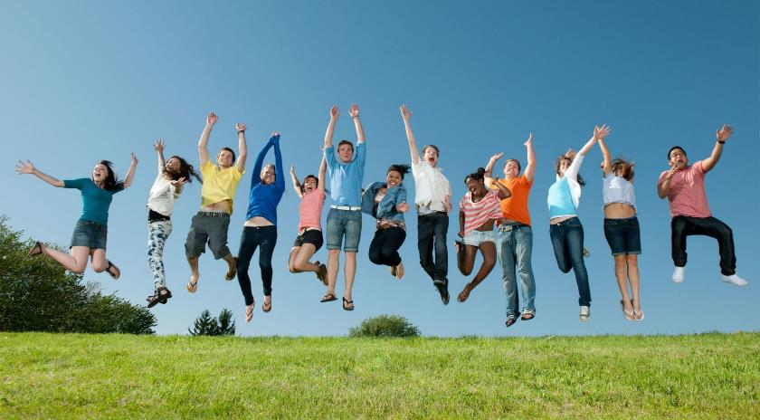

Slide 24
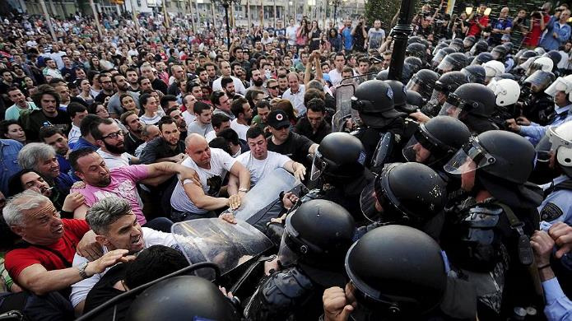
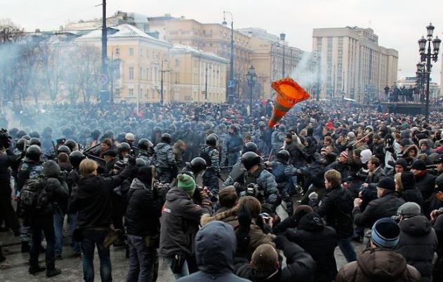
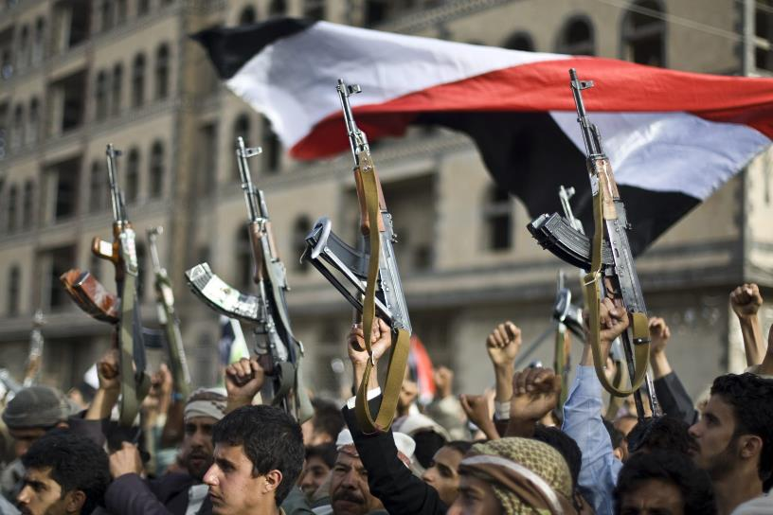

Slide 25
МБУК «Бейская межпоселенческая районная библиотека»

Slide 26
МБУК «Бейская межпоселенческая районная библиотека»
СПАСИБО ЗА ВНИМАНИЕ!

